Slide 1
真实问题解决8—— 离子反应、氧化还原反应规律应用
朝阳区线上课堂·十二年级化学
北京市和平街第一中学 赵玉杰

Slide 2
目 录
学习目标
考点回顾
典例真题
学法指导

Slide 3
0 1
学习目标
1
会描述离子反应、氧化还原反应原理涉及的相关基础知识并能够进行概念辨析
离子反应
氧化还原
规律应用
会依据相关原理和性质以及情境，准确判断和正确书写相应方程式（包括离子反应方程式、氧化还原反应方程式、电离方程式、电极反应式、水解方程式等）。
2
3
了解有关离子反应、氧化还原反应规律的应用题目的命题形式、规律以及解题思路

Slide 4
0 2
考点回顾
年份 | 题号 | 考点（知识点）
2019 | 7、B | 电解方程式
 | 10 | 判断是否是氧化还原反应
 | 11、 | 物质作用，氧化还原离子方程式正误
 | 26（2）（5） | 离子方程式的书写，有关氧化还原反应的计算
 | 27（2） | 电极反应式的书写
 | 28（1）① （2）① （4） | 已知氧化还原反应方程式的书写 由课本迁移应用的离子反应方程式的书写 在综合分析基础上利用原理的离子反应方程式的书写
2018 | 8 | 电离方程式，电极反应式
 | 9、 | 判断是否氧化还原反应类型
 | 11、A | 水解方程式
 | 25（8） | 有机物氧化、还原反应判断
 | 27（3）（4） | 基于离子反应和氧化还原规律的概念、化学反应原理的考查
 | 28 | 氧化还原专题

Slide 5
年份 | 题号 | 考点（知识点）
2017 | 9 | 物质被氧化、被还原
 | 11 | 物质氧化性、还原性
 | 12 | 氧化还原原理与物质性质综合
 | 27（1）②③ （2）③ | 真实情境的氧化还原方程式的书写 守恒思想
 | 28（2）（3） | 以Fe2+为载体的氧化还原方程式离子反应、电化学考查
2016 | 10 | 以Cr₂O₇²⁻和CrO₄²⁻的平衡为载体的对物质变化、氧化性与环境的关系进行考查
 | 12 | 电解池，电极反应式的书写和应用规律进行实验分析
 | 26 | 以“零价铁去除水体中的硝酸盐”为载体的氧化还原知识应用考查
 | 27 | 氧化还原方程式、一定情境下的离子方程式的书写
 | 28 （1）（2）（3） | 离子方程式书写；应用氧化还原原理分析真实情境问题 依据离子间的反应差异设计实验
2015 | 11 | 联系具体物质性质，解释事实的有关氧化还原的的离子方程式
 | 12 | 结合具体实验的氧化还原应用
 | 27（1）（2） | 有关离子、氧化还原方程式的书写
 | 28 | 化学平衡、氧化还原规律与电化学应用综合

Slide 6
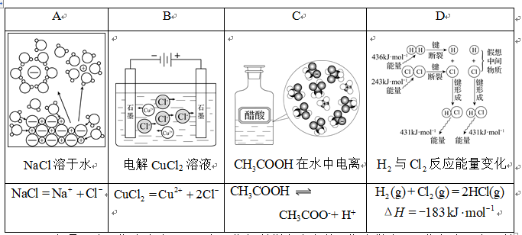
0 3
典例真题
1．（2019北京7）下列示意图与化学用语表述内容不相符的是（水合离子用相应离子符号表示）
B
本题考查反应热与焓变，为高频考点，把握电解质与电离方程式、焓变计算及热化学方程式为解答的关键，侧重分析与应用能力的考查，注意选项B为解答的易错点，题目难度不大。

Slide 7
0 3
典例真题
2、（2015.11）某消毒液的主要成分为NaClO，还含有一定量的NaOH。下列用来解释事实的方程式中，不合理的是（已知：饱和NaClO溶液的pH约为11）
B
A．该消毒液可用NaOH溶液吸收Cl₂制备：
Cl₂ + 2OH⁻ = ClO⁻ + Cl⁻ + H₂O
B．该消毒液的pH约为12：
ClO⁻ + H₂O HClO + OH⁻
C．该消毒液与洁厕灵（主要成分为HCl）混用，产生有毒Cl₂：
2H⁺ +Cl⁻+ ClO⁻ = Cl₂ + H₂O
D．该消毒液加白醋生成HClO，可增强漂白作用：
CH₃COOH + ClO⁻ = CH₃COO⁻ + HClO
考查化学反应原理和化学方程式的正误判断

Slide 8
0 3
典例真题
3．（2020西城期末5）下列各离子组在指定的溶液中能够大量共存的是
A．无色溶液中：Cu²⁺、K⁺、SCN⁻、Cl⁻
B．含有NO₃⁻的溶液中：I⁻、SO₃²⁻、SO₄²⁻、H⁺
C．由水电离出的c(H⁺)＝1.0×10⁻¹³ mol·L⁻¹的溶液中：
Na⁺、NH₄⁺、SO₄²⁻、HCO₃⁻
D．pH＝11的NaOH溶液中：CO₃²⁻、K⁺、NO₃⁻、SO₄²⁻
C
有条件限制条件的共存问题——其实质就是离子间是否反应问题

Slide 9
0 3
典例真题
4．（2020西城期末）下列反应过程，与氧化还原反应无关的是
A．在钢铁设备上连接金属Zn保护钢铁
B．向工业废水中加入Na₂S去除其中的Cu²⁺、Hg²⁺
C．向煤中加入适量石灰石转化为CaSO₄减少SO₂排放
D．补铁剂（含琥珀酸亚铁）与维生素C同服促进铁的吸收
B
结合实际过程与情景反应反应类型的判断

Slide 10
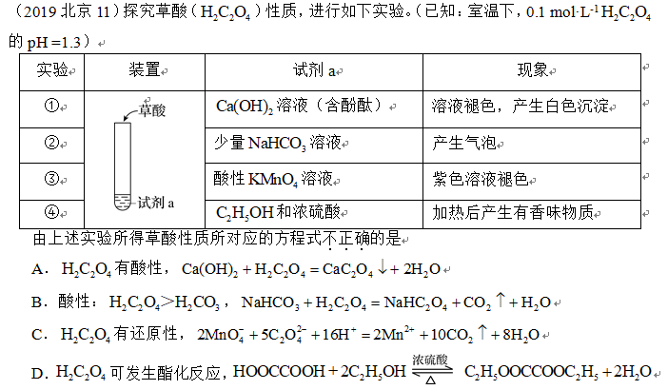
0 3
典例真题
5．
C
本题考查探究物质性质，侧重考查实验操作、实验现象分析判断，明确实验原理、元素化合物性质是解本题关键，注意结合题给信息分析解答，C为解答易错点。

Slide 11
0 3
典例真题
6．（2019北京10）下列除杂试剂选用正确且除杂过程不涉及氧化还原反应的是
B
本题考查氧化还原反应，为高频考点，把握物质的性质、发生的反应、混合物分离提纯为解答的关键，侧重分析与实验能力的考查，注意元素化合物知识的应用，题目难度不大。

Slide 12
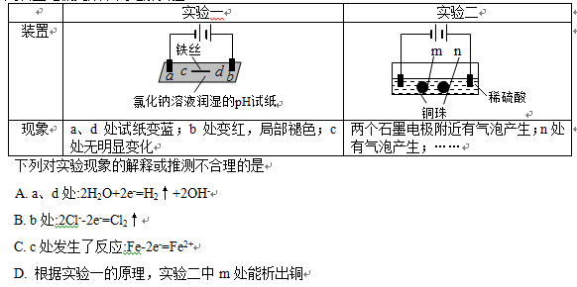
0 3
典例真题
7.（2016北京12）用石墨电极完成下列电解实验。
B
本题考查电解原理，侧重于学生的分析能力的考查，注意把握电极的判断以及电极反应，为解答该题的关键，题目易错点为D，注意铜珠的左右侧可看出阴、阳极，难度中等

Slide 13
0 3
典例真题
8 . （2017北京28）某小组在验证反应“Fe+2Ag⁺=Fe²⁺+2Ag”的实验中检测到Fe³⁺，发现和探究过程如下：
向硝酸酸化的0.05mol•L^{﹣1}硝酸银溶液（pH≈2）中加入过量铁粉，搅拌后静置，烧杯底部有黑色固体，溶液呈黄色。
（1）检验产物
①取少量黑色固体，洗涤后， （填操作和现象），证明黑色固体中含有Ag。
②取上层清液，滴加K₃[Fe(CN) ₆]溶液，产生蓝色沉淀，说明溶液中含有 。
⑴①加入足量稀盐酸（或稀硫酸）酸化，固体未完全溶解。
②Fe²⁺
涉及铁及其化合物；硝酸的性质；

Slide 14
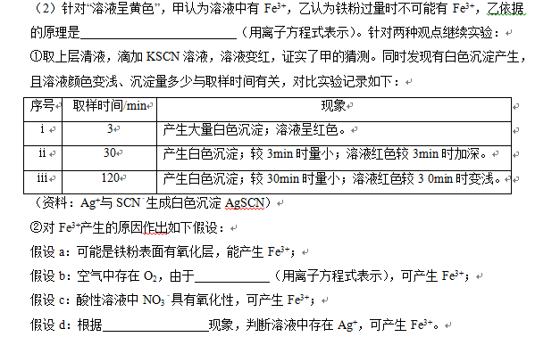
0 3
典例真题
Fe+2Fe³⁺=3Fe²⁺
性质实验方案的设计
4Fe²⁺+O₂+4H⁺=Fe³⁺+2H₂O
白色沉淀

Slide 15
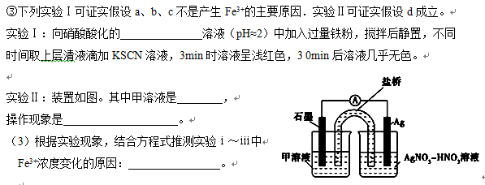
0 3
典例真题
NaNO₃
原电池和电解池的工作原理
FeCl₂/FeCl₃
i→ii Ag⁺+Fe²⁺=Ag+Fe³⁺，反应生成Fe³⁺的使Fe³⁺增加，红色变深，ii→iii 空气中氧气氧化SCN﹣，红色变浅。
按图连接好装置，电流表指针发生偏转
【考点】性质实验方案的设计；铁及其化合物；硝酸的性质； 原电池和电解池的工作原理。
【专题】氧化还原反应专题； 无机探究实验综合。
【点评】本题涉及物质的性质的探究，侧重于学生的分析能力和实验能力的考查，注意把握物质的性质以及实验的严密性和可行性的评价，难度中等。

Slide 16
0 3
典例真题
呈现题型
1
客观题、主观题均有涉及，在选择、有机、流程、原理、实验探究题目中均有涉及
考查形式
2
试题特点
概念辨析，正误判断、原理、规律应用、正确书写方程式和结合性质设计实验过程
考查内容
3
由具体场景下离子的存与不存，到具体物质性质的体现，从溶液中的反应过程到电化学基础体现系列研究过程
题目难易
4
大部分中等难度，只要用对知识，选对场景，基本可以得分

Slide 17
0 4
学法指导
1. 研习教材，理清脉络；
2. 重视物质，知其性质；
3. 挖掘信息，重视证据；
4. 熟悉规律，锤炼技巧；
5. 归纳总结，能力提高。

Slide 18
谢谢您的观看
北京市朝阳区教育研究中心 制作

